Slide 1
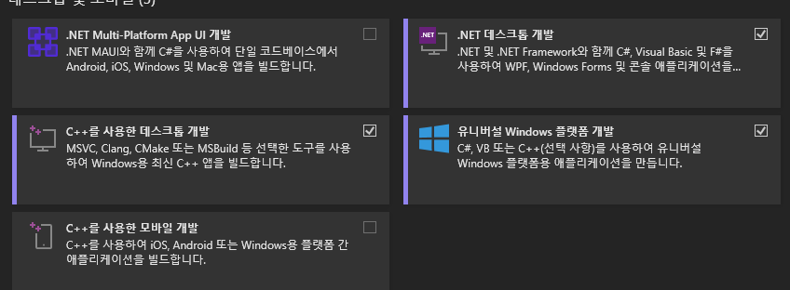
언리얼 엔진 실행하는데 에러가 떴다. 그런데 dotnet .net이 없어서 실행할수 없다고 하는것
그러므로 다음을 확인해본다.
다음의 내용들이 잘 설치되어 있는지

Slide 2
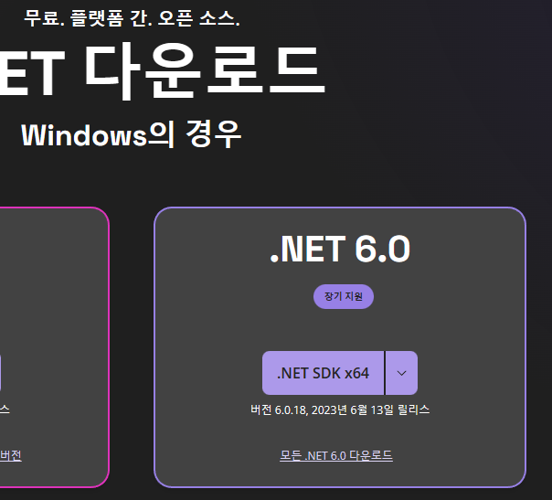
Dotnet을 다운로드 한다.

Slide 3
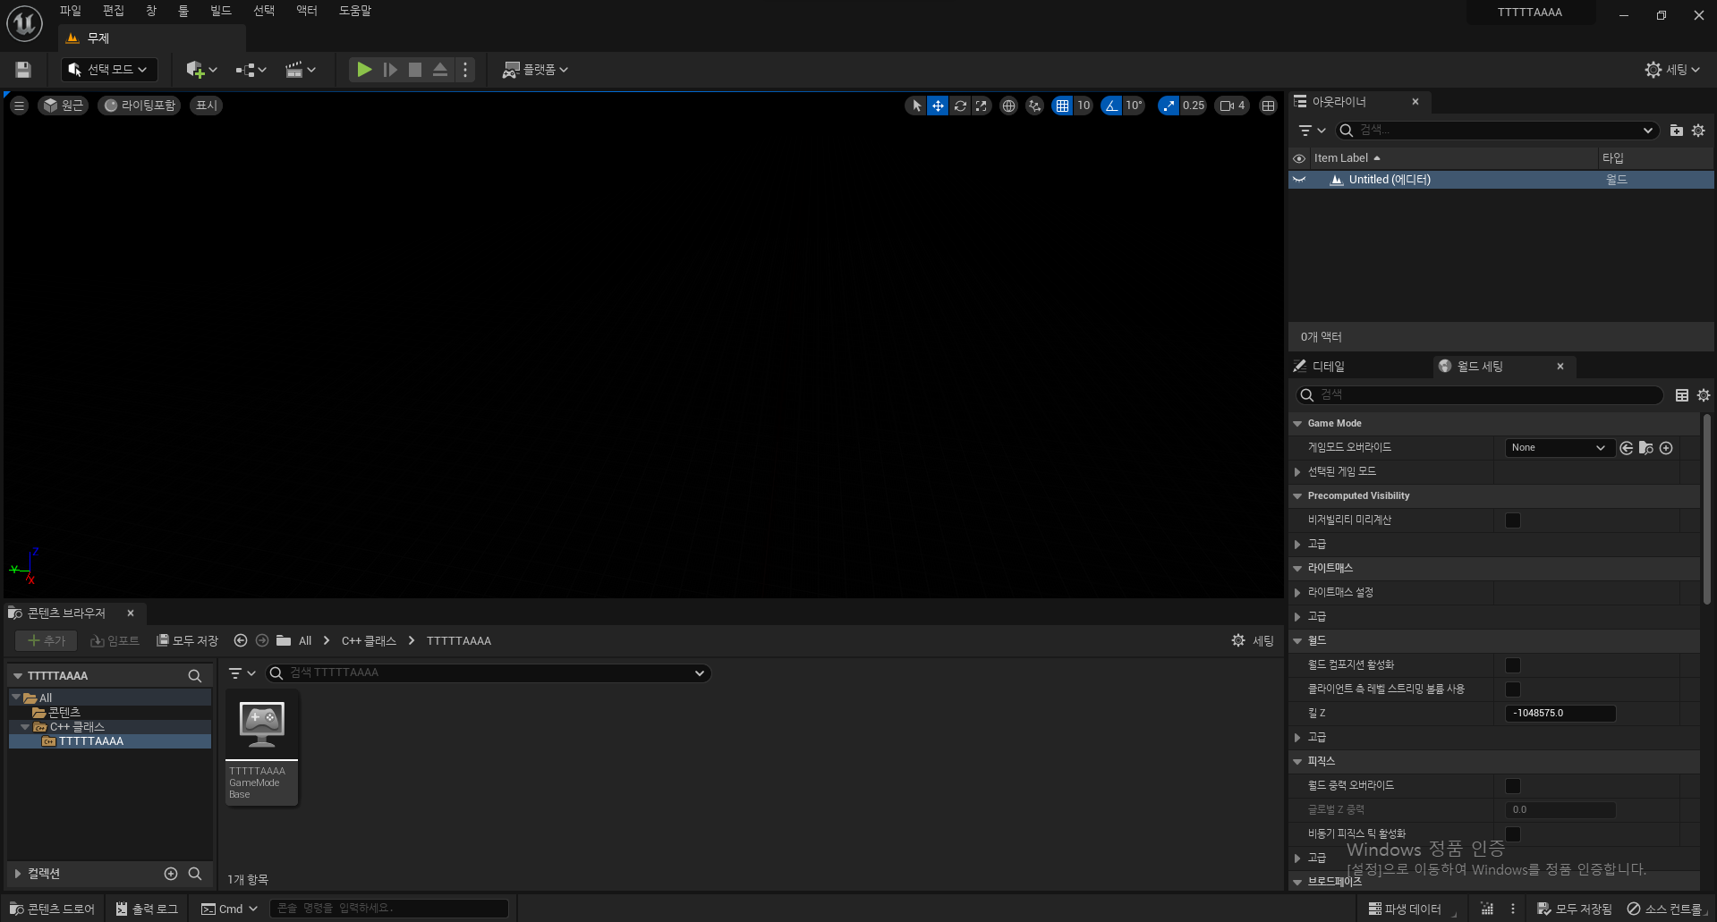
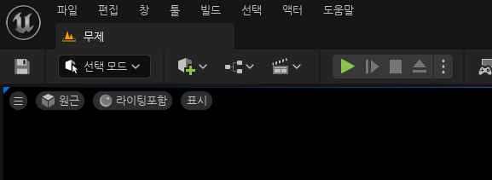

언리얼 엔진을 처음하게 되면 여러분들이 해야할것은 자신의 언리얼 세팅을 만드는 것이다.
기본세팅은 다음과 같다. 창 => 레이아웃 불러오기 => 디폴트 레이아웃

Slide 4
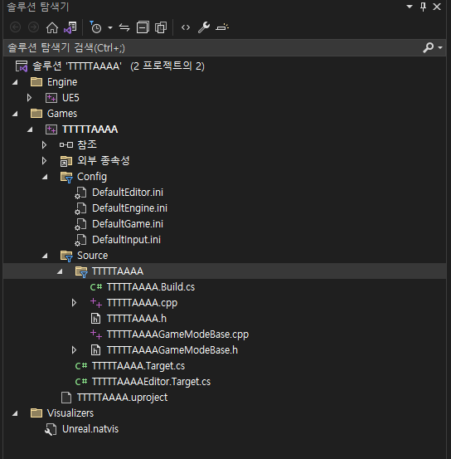
기본적으로 c++세팅으로 프로젝트를 처음만들게 되면 다음과 같이 구성이 되어 있어야 한다.

Slide 5
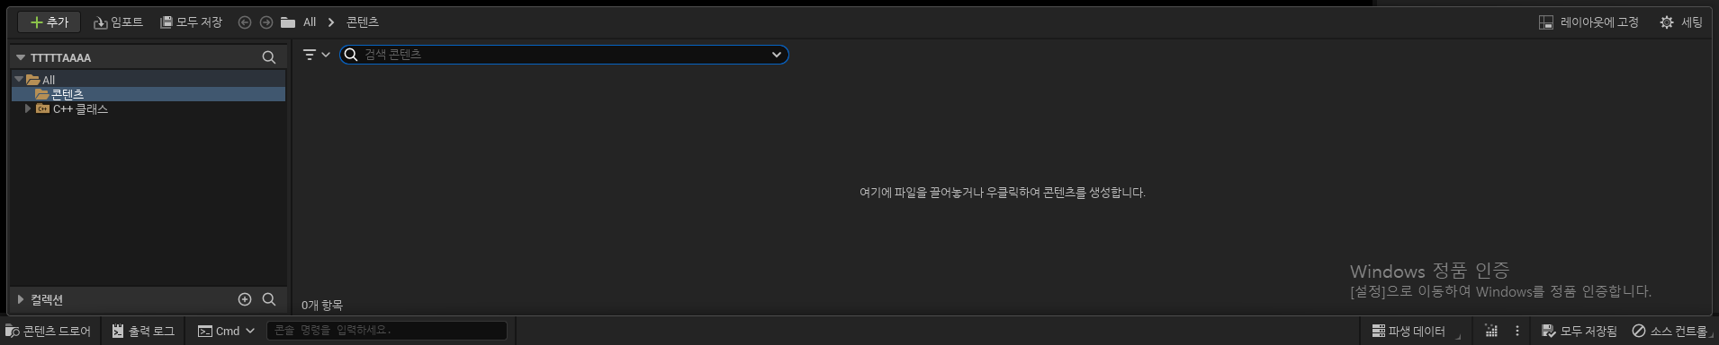

콘텐츠 드로어는 여러분들이 현재까지 만든 게임 그 자체를 저장하고 표시해주는 창이다.

Slide 6
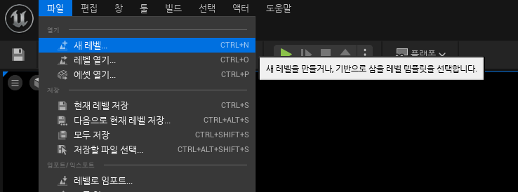
언리얼엔진은 자신들의 엔진을 세계를 만들 수 있다는 개념으로 보고.
세계를 만들때 다음과 같은 구분을 해놨다.
모니터 화면에 나오는 어떠한 컨텐츠를 만들고 싶다면
장면 => 언리얼에서는 Level이라고 부른다.
언리얼엔진을 빈프로젝트로 만들고 그 상태에서 컨트롤+s를 누르면 바로 레벨 저장 창이라는게 뜹니다.
새로운 레벨을 만들고 싶을때는 선택하시면 됩니다.

Slide 7
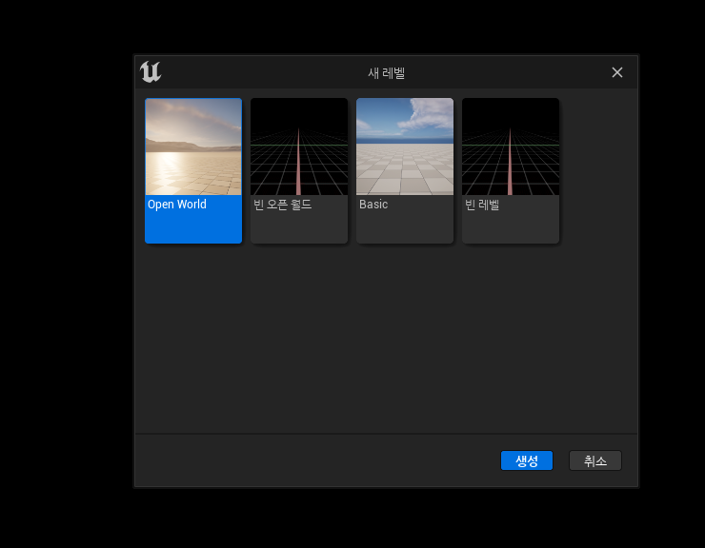
레벨을 만들때는 제한이 없다 그냥 빈레벨을 만들고도 오픈월드건 뭐건 모든 컨텐츠는 다 이용할 수 있다.

Slide 8
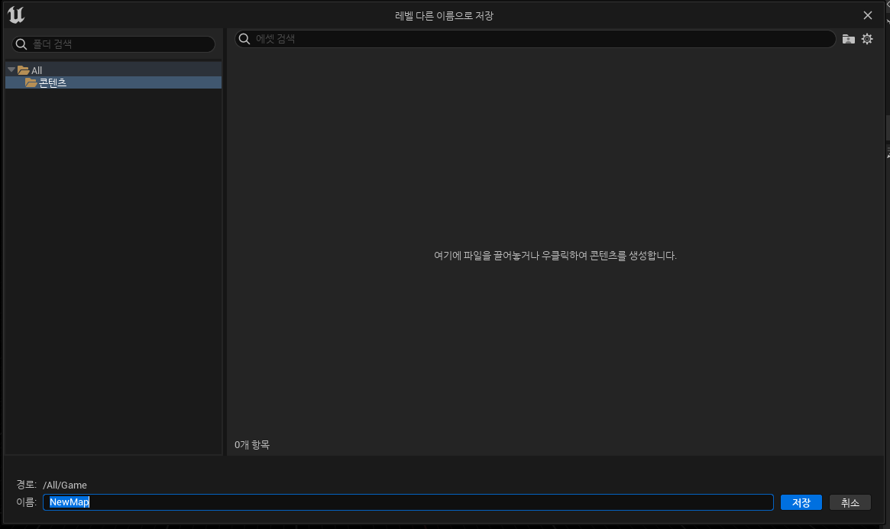

레벨을 만들때는 제한이 없다 그냥 빈레벨을 만들고도 오픈월드건 뭐건 모든 컨텐츠는 다 이용할 수 있다.
레벨을 만들고 컨트롤 +s를 누르면 그 레벨을 저장할 수가 있습니다.

Slide 9
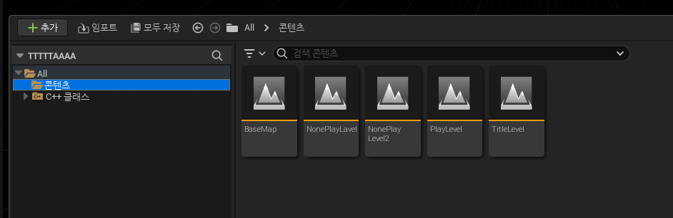
여러분들은 자신이 만들려는 메인 컨텐츠의 시점을 먼저 생각해보세요.
그렇게 만들어진 레벨은 콘텐츠 드로어의 콘텐츠라고 불리는 곳에 저장이 됩니다.
아이콘으로 표시가 되게 됩니다.

Slide 10
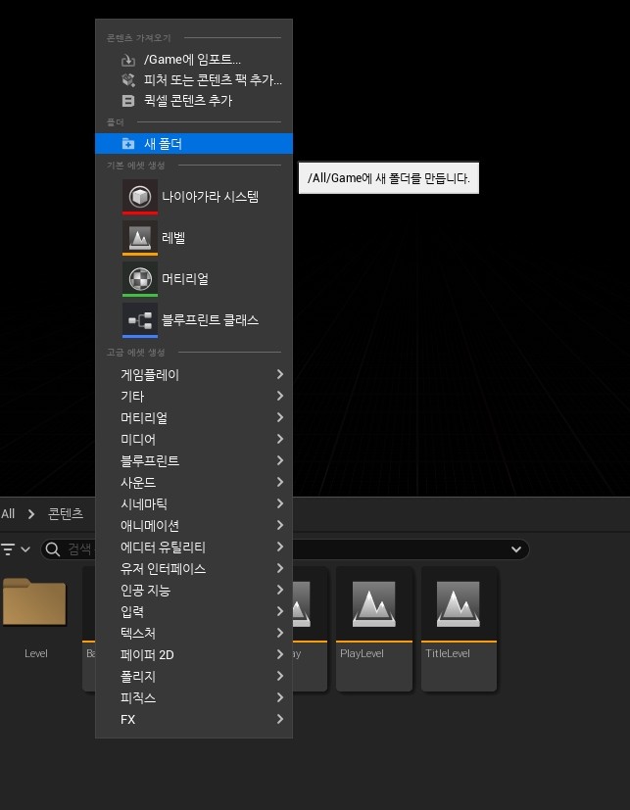
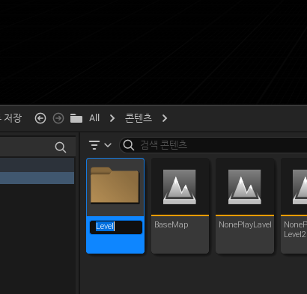
콘텐츠 드로워에서는 언제든지 새폴더를 만들 수 있습니다.
폴더 선택후 F2를 누르면 이름도 변경이 가능합니다.

Slide 11
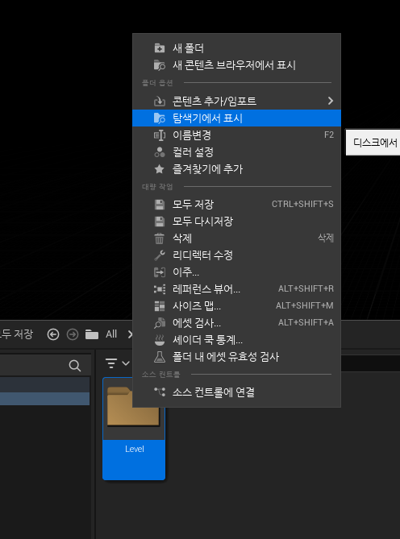
콘텐츠 드로워에 표시되는 요소들은 진짜 파일들이기 때문에 실제 여러분들의 하드디스크 폴더에도 존재하는 애들입니다.
왼쪽의 메뉴를 선택해서 실제 윈도우상의 폴더로 이동해볼수도 있습니다.

Slide 12
언리얼 엔진
CurLevel*
Level
Level
Level
Level
Level
Level

Slide 13
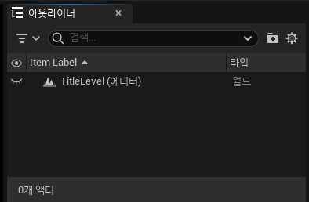
아웃라이너창은 현재의 레벨이 뭔지를 보여주고
그 내부의 구성요소들이 뭐가 있는지를 보여주는 창이다.
구성요소란? => 게임이라고 치면 플레이어 몬스터 맵 아이템 ui 등등등.

Slide 14
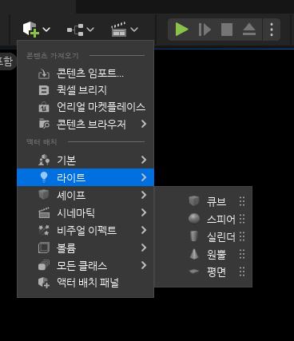
게임을 만들면서 필수적인 구성요소들이 존재하게 되는데. 그중 1차적 요소는 세계에 어떤 물체가 존재할때 그녀석의 색상이 보이는 이유는? 빛때문이다. 이런 빛이나 기본적인 구성요소는 아래 보이는 메뉴에서 손쉽게 만들 수 있다.

Slide 15
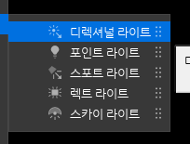
빛의 종류에는 5 기본형태가 존재한다.
디렉션 라이트가 가장 손쉽게 세상에 모든 물체에게 빛을 보여줄 수 있는 라이트이다.
기본적으로 빛을 반사하는 물체들은 이 빛이 설치되어야 확인이 가능합니다.

Slide 16
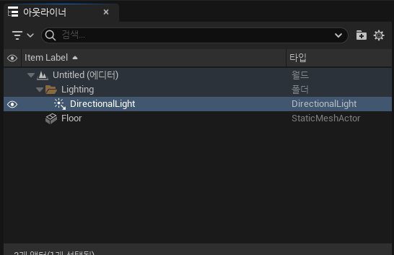
아웃라이너에 무언가가 존재해야 한다면 다 목적이 있으니까 이것들을 설치해야되고 만드는 컨텐츠제작자인 나는 그걸 명확히 인지하고 있어야 한다.

Slide 17
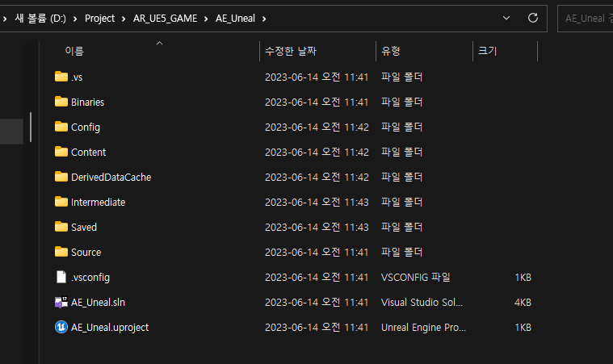
Git에 올려야 하는데 쓸모없는 폴더와 파일들을 알려드리겠습니다.

Slide 18
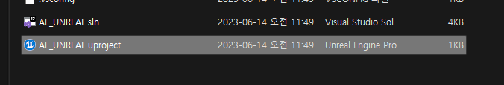
한번 프로젝트를 만들면 굳이 굳이 epic game luncher를 켤필요 없이
아래의 uproject 파일을 더블클릭하면 프로젝트가 열립니다.
만약 내 프로젝트가 잘 안열리거나 에러가 나는 경우들이 있는데. 그럴땐 다음의 행동을 취하면 됩니다.
Sln 프로젝트 파일을 열고 f5누르면 알아서 빌드가 되고 켜집니다.

Slide 19
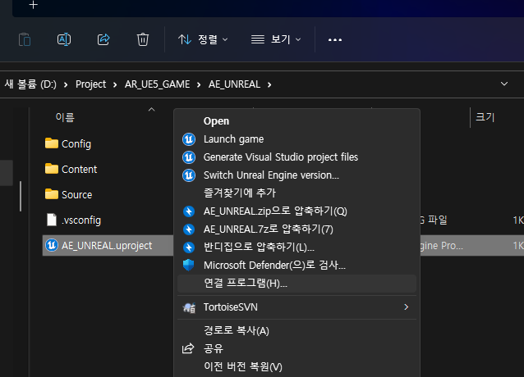
그냥 실행
프로젝트 파일 만들기
언리얼 엔진 버전 변경
낮추는게 안될때가 많다.

Slide 20
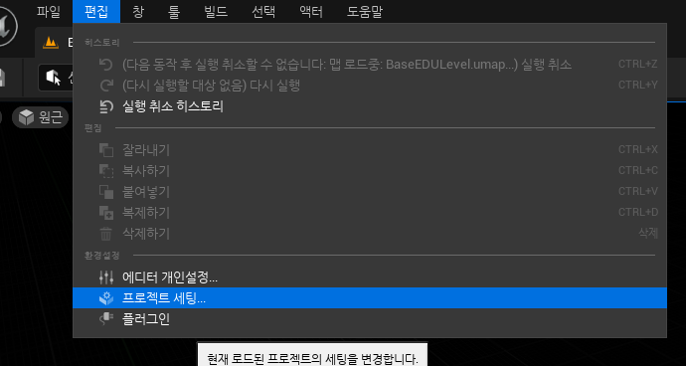
특정 레벨을 집중적으로 지금 작업하고 있을때
당연히 엔진이 켜지면 그 레벨에서부터 화면이 시작되었으면 할때가 있다.
그때는 다음과 같은 메뉴로 들어간다.

Slide 21
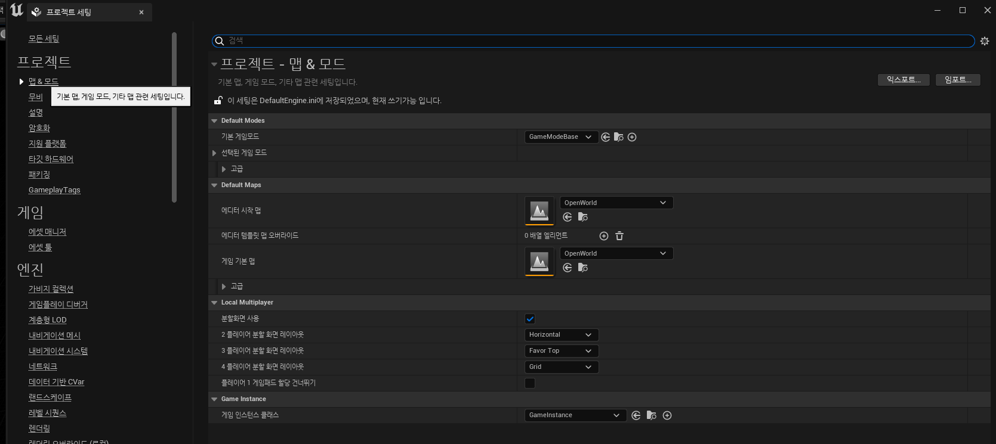
맵& 모드 메뉴로 들어가서 에디터 시작맵을 자신이 주로 체크하고 싶은 맵으로 변경한다.

Slide 22
언리얼 엔진 소스 코드 내려받기 | 언리얼 엔진 문서 (unrealengine.com)

